Slide 1

Jméno autora: Mgr. Ladislav Kažimír
Datum vytvoření: 18.05.2013
Číslo DUMu: VY_32_INOVACE_11_Ch_OCH
Ročník: II.
Vzdělávací oblast: Přírodovědné vzdělávání
Vzdělávací obor: Chemie
Tematický okruh: Organická chemie
Téma: Alkoholy
Metodický list/anotace:
Prezentace je určena pro téma Alkoholy v rozsahu SŠ.
Zopakování základních fyzikálních a chemických vlastností, reakcí a výskytu. Seznámení studentů se systematickým názvoslovím i triviálním, lze doplnit o další příklady . Typičtí zástupci, jejich vlastnosti, průmyslová výroba a využití.

Slide 2
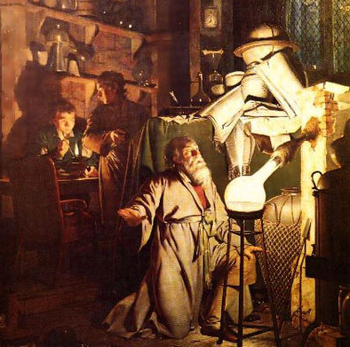
ALKOHOLY
Hydroxyderiváty
Obr.1

Slide 3
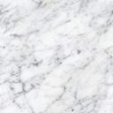
ALKOHOLY, PŘÍPRAVA A VÝROBA
NÁZVOSLOVÍ ALKOHOLŮ
FYZIKÁLNÍ VLASTNOSTI
CHEMICKÉ VLASTNOSTI
METHANOL
ETHANOL
PROPANOL
BUTANOL
CERYLALKOHOL
GLYKOL (ETHAN-1,2-DIOL)
GLYCEROL (PROPAN-1,2,3-TRIOL)
BENZYLALKOHOL
Notes:
Poklepem na příslušnou položku přejde prezentace na příslušnou stránku. Poklepem na šipku, vpravo nahoře, se vrací na str. – přehled

Slide 4
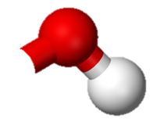


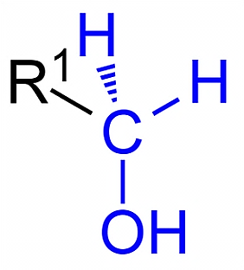
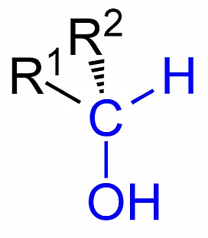
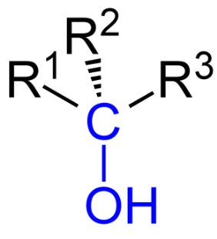
Alkoholy
Hydroxyderiváty
Alkoholy jsou nearomatické hydroxylové deriváty uhlovodíků - skupina –OH na C, který není součástí benzenového jádra.
charakteristická skupina
–OH
dělíme dle jejich struktury na primární, sekundární , terciární
R₃COH
R₂CHOH
RCH₂OH

Slide 5
Alkoholy
Příprava a výroba alkoholů
kvašení cukerných roztoků
C₆H₁₂O₆ → 2 C₂H₅OH + 2CO₂
hydrolýza škrobu
adice vody na nenasycené uhlovodíky
CH₂=CH₂ + H₂O → CH₃CH₂OH
působením zředěných roztoků hydroxidů na halogenderiváty
CH₃I + NaOH → CH₃OH + NaI
působením roztoků alkalických uhličitanů na halogenderiváty
redukce aldehydů a ketonů

Slide 6




Názvosloví alkoholů
složením názvu základního uhlovodíku s příponou –ol
složením názvu uhlovodíkového zbytku s příponou
–alkohol
Charakteristická skupina –OH má při číslování uhlovodíkového řetězce přednost před alkylem, násobnou vazbou, halogenem, nitroskupinou a aminoskupinou.
Vyšší prioritu však mají karboxylové a sulfonové kyseliny.
4-methylpentan-2-ol
2-methylprop-2-en-1-ol
2-methylcyklohexan-1-ol
3-brompropan-1-ol
2-nitrobut-3-yn-1-ol

Slide 7
Fyzikální vlastnosti
prvních dvanáct homologické řady jsou kapaliny
alkoholy s počtem atomů uhlíku 12 více jsou pevné látky
methanol, ethanol a propanol se neomezeně mísí s vodou
s rostoucím počtu atomů C v jejich molekule, v ní čím dál méně rozpouštějí
s klesající rozpustností ve vodě se zvyšuje rozpustnost
v nepolárních rozpouštědlech (cyklohexan, chloroform)
samotné alkoholy jsou dobrými rozpouštědly
alkoholy mají, oproti uhlovodíkům o stejném počtem C, vyšší body tání i varu, a to díky vodíkovým můstkům

Slide 8
Chemické vlastnosti
alkoholy jsou slabé kyseliny mající schopnost odštěpovat proton
CH₃CH₂OH + KOH → CH₃CH₂O⁻K⁺ + H₂O
mohou reagovat rovněž se silnějšími kyselinami
CH₃OH + HCl → CH₃O⁻H₂⁺ + Cl⁻
reakcí alkoholu se silnějšími kyselinami vzniká
alkoxoniová sůl
proto je řadíme mezi amfoterní látky
primární a sekundární alkoholy se snadno oxidují
k oxidaci alkoholů terciárních vzhledem k jejich vysoké stabilitě nedochází

Slide 9
Chemické vlastnosti
oxidací primárních alkoholů vznikají nejprve aldehydy
CH₃CH₂OH + 1/2O₂ → CH₃CHO + H₂O
aldehydy se mohou dále oxidovat až na karboxylové kyseliny
CH₃CHO + 1/2O₂ → CH₃COOH
oxidací sekundárních alkoholů vznikají ketony
(CH₃)₂CHOH + 1/2O₂ → (CH₃)₂CO + H₂O

Slide 10
Chemické vlastnosti
pro alkoholy je charakteristickou reakcí substituce nukleofilní S_{N}
díky volným elektronovým párům na atomu kyslíku
působením halogenovodíkových kyselin vznikají halogenderiváty
CH₃CH₂OH + HI → CH₃CH₂I + H₂O
dehydratace - odštěpování vody z molekuly
působením dehydratačního činidla - koncentrovaná H₂SO₄
CH₃CH₂OH → CH₂=CH₂ + H₂O

Slide 11

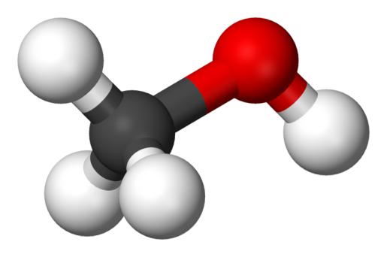


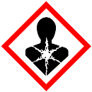
CH₃OH
Methanol
methylalkohol
dřevný líh
bezbarvá, alkoholicky páchnoucí kapalina
těkavý, hořlavý a silně jedovatý
Obr.2
Obr.3
Obr.4
podráždění očí, kůže, horních cest dýchacích, bolest hlavy, ospalost, závratě, nevolnost, zvracení, poruchy zraku, poškození optického nervu (slepota), smrt
vstřebává se kůží (260 mg /m²)
slepotu může způsobit již požití 7–15 ml methanolu
smrtelnou dávku pro člověka je považováno 30 až 200 ml
PP - dvě deci kvalitního 40% alkoholu zpomalí tvorbu formaldehydu a poskytne čas pro lékařský zásah.
neomezeně mísitelnou s vodou

Slide 12
Methanol
CH₃OH
methylalkohol
dřevný líh
Obr.3
Sám o sobě není methanol toxický, ale vytváří velmi toxické metabolity.
Z relativně netoxické látky vznikne látka toxická teprve po její biotransformaci.
Methanol se metabolizuje jaterní alkoholdehydrogenázou
na formaldehyd (CH2O) a ten pak dále aldehyddehydrogenázou na kyselinu mravenčí (HCOOH).
Tyto dva metabolity, zejména kyselina mravenčí, jsou zodpovědné za toxicitu methanolu.
Akumulace kyseliny mravenčí v organismu totiž způsobuje metabolickou acidózu a útlum buněčného dýchán.
vznikající kyselina mravenčí nemůže být dále odbourávána

Slide 13
Methanol
CH₃OH
methylalkohol
dřevný líh
Obr.3
Methanol vzniká i při alkoholovém kvašení, avšak nikoliv
v množství ohrožujícím život (povolené množství je 12 g/l).
Výroba
Původně se vyráběl suchou destilací dřeva - odtud název.
Průmyslově se vyrábí katalytickou hydrogenací CO z vodního plynu, tj. směsi H₂ a COza vysokých teplot (250 °C) a tlaků (5 až 10 MPa) a za přítomnosti katalyzátorů na bázi směsi Cu, ZnO a Al₂O₃.
CO + 2H₂ → CH₃OH

Slide 14
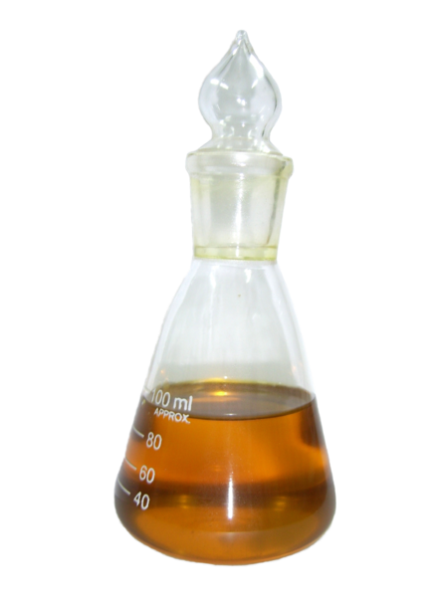
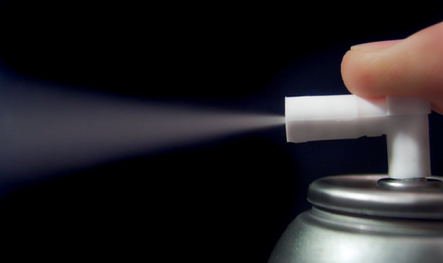
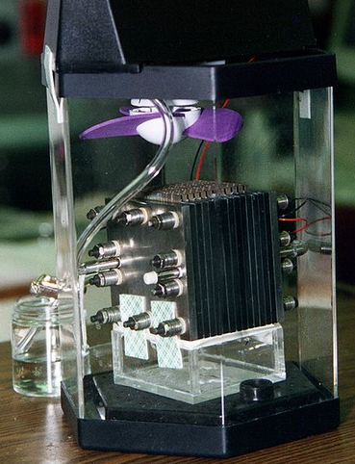
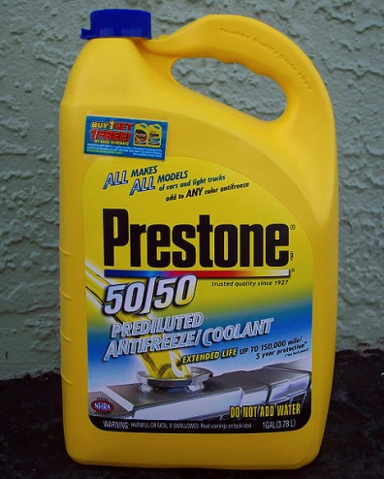
Methanol
CH₃OH
Obr.3
Použití
Bionafta
rozpouštědlo
Obr.8
Obr.6
přepracování řepkového (příp. jiného rostlinného) oleje na tzv. bionaftu (směsi methyl-esterů mastných kyselin)
Obr.7
přísada do nemrznoucích směsí
Obr.5
přísada do pohonných látek
samostatná pohonná látka
použití v palivových článcích
surovina pro výrobu formaldehydu, kyseliny mravenčí, kyseliny octové, dimethyletheru (ekologický hnací plyn pro aerosolové spreje)

Slide 15
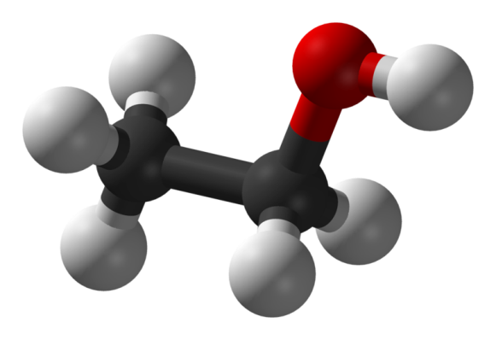
CH₃ – CH₂OH
Ethanol
ethylalkohol
líh
„Špiritus“
bezbarvá, alkoholicky páchnoucí kapalina
těkavý, hořlavý a jedovatý
Obr.2
Obr.3
Obr.4
podráždění očí, kůže, horních cest dýchacích, bolest hlavy, ospalost, závratě, nevolnost, zvracení, poruchy zraku, poškození optického nervu (slepota), smrt
vstřebává se kůží (1900 mg /m³)
neomezeně mísitelnou s vodou
50 ml H₂O + 54 ml etanolu = 100 ml roztoku

Slide 16

CH₃ – CH₂OH
Ethanol
ethylalkohol
líh
„Špiritus“
Oxidace etanolu probíhá v játrech ve dvou stupních.
V prvém je oxidován na acetaldehyd, ve druhém pak acetaldehyd na kyselinu octovou.
Odbourávání probíhá rychlostí 1 g/10 kg tělesné váhy
za hodinu. Hladina klesá cca o 0,15 ‰ za 1 hodinu.
K detoxikaci 100 g alkoholu obsažených asi v jednom litru vína, kdy hladina dosáhne přibližně 2,2 ‰, je nutných zhruba 13 hodin.
Pro přibližné určení hladiny etanolu v krvi lze použít vzorec:
požitý alkohol v gramech / (tělesná hmotnost muže × 0,68, nebo tělesná hmotnost ženy × 0,55) = ‰ etanolu v krvi

Slide 17

CH₃ – CH₂OH
Ethanol
ethylalkohol
líh
„Špiritus“
smrtelná dávka pro dítě je 3 g na kg celkové hmotnosti
smrtelná dávka pro dospělého je 6-8 g/kg celkové hmotnosti
V malých dávkách ethanol krátkodobě způsobuje euforii a pocit uvolnění.
Ve vyšších dávkách způsobuje ztrátu koordinace pohybů těla (působením na mozeček), sníženou vnímavost, prodloužení reakce a útlum rozumových schopností, ztrátu smyslu pro realitu (zhoršení úsudku), případně i agresivitu.
Delirium tremens 5-15% úmrtnost (dříve bez léčby až 30%)
Delirium tremens („třesoucí šílenství“) život ohrožující stav, který vzniká u alkoholiků po přerušení užívání alkoholu.

Slide 18
CH₃ – CH₂OH
Ethanol
ethylalkohol
líh
„Špiritus“
Hodnoty 0,3–0,5 ‰ svědčí o požití alkoholického nápoje.
Hodnoty 0,5-1,0 ‰ jedná se o podnapilost.
Hodnoty 1,0–1,5 ‰ znamená mírný stupeň opilosti.
Hodnoty 1,5–2,0 ‰ pak střední stupeň opilosti s jasnými klinickými příznaky.
Hodnoty 2,0–3,0 ‰ je hodnoceno jako těžký stupeň opilosti
Při hodnotách vyšších než 3,0 ‰ hovoříme o akutní otravě alkoholem.

Slide 19
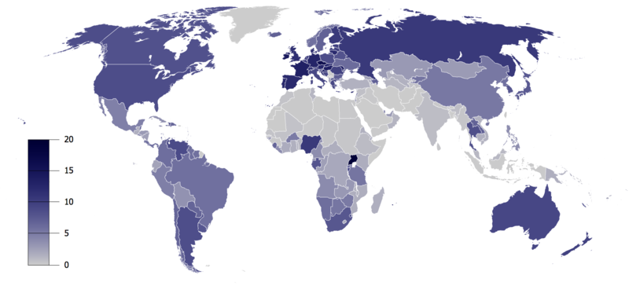

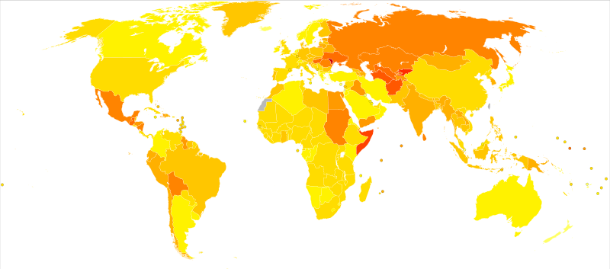
Ethanol
CH₃ – CH₂OH
ethylalkohol
líh
„Špiritus“
Obr.9
spotřeba na obyvatele (15 +), v litrech čistého alkoholu
rok 2009
cirhóza jater v jednotlivých zemích na 100.000 obyvatel
rok 2009
Obr.10

Slide 20
Ethanol
CH₃ – CH₂OH
ethylalkohol
líh
„Špiritus“
Výroba
alkoholové kvašení působením různých druhů kvasinek, především různých šlechtěných kmenů druhu
Saccharomyces cerevisiae.
používá se k tomu cukerný roztoku o maximální koncentraci 20 %.
Používájí se i přímo přírodních surovin sacharidy obsahující, jako jsou např. brambory nebo cukrová třtina.
C₆H₁₂O₆ → 2C₂H₅OH + 2CO₂
vzniká zápara - zředěný vodný roztok ethanolu max. 15 %
obsahuje nežádoucí příměsi (přiboudlina) - vyšší alkoholy
čištění se provádí na výkonných destilačních kolonách

Slide 21
Ethanol
CH₃ – CH₂OH
ethylalkohol
líh
„Špiritus“
Výroba
Lze získat „absolutní alkohol“, obsahující 95,57 % ethanolu
a 4,43 % vody.
Zbytek vody lze odstranit destilací s bezvodým síranem vápenatým nebo oxidem vápenatým, které vážou vodu.
Nebo dlouhodobým působením hygroskopických látek
jako např. bezvodého uhličitanu draselného (potaše)
nebo bezvodého síranu měďnatého (modré skalice).
Těmito postupy lze získat ethanol o čistotě až 99,9 %.
azeotropická metoda, spočívající v destilaci s přídavkem
benzínu nebo benzenu, kterou lze získat produkt o čistotě až 99,7 %.

Slide 22
Ethanol
ethylalkohol
líh
„Špiritus“
Výroba
CH₃ – CH₂OH
Výroba syntetického ethanolu
katalytická hydratace ethenu (etylenu)
CH₂=CH₂ + H₂O → C₂H₅OH
Jako katalyzátor se používá kyselina trihydrogenfosforečná
na oxidu křemičitém.
Takto připravený ethanol má mnohem méně nečistot
než kvasný a je tedy kvalitnější.
katalytická hydrogenace acetaldehydu, který je průmyslově vyráběn hydratací acetylenu
HC≡CH + H₂ + H₂O → CH₃–CHO
CH₃–CHO + H₂ → CH₃–CH₂OH

Slide 23

Ethanol
CH₃ – CH₂OH
Použití
výroba alkoholických nápojů
přídavek do pohonných hmot
biopalivo pro spalovací motory
lékařství se používá jako rozpouštědlo (jód, tím vzniká jodová tinktura)
příprava některých kapalných přípravků pro vnitřní
i vnější použití
Při požití je třeba dát pozor a bezprostředně poté neřídit motorová vozidla.
teploměry (teplota tání -114°C)
parfumerie a kosmetika

Slide 24
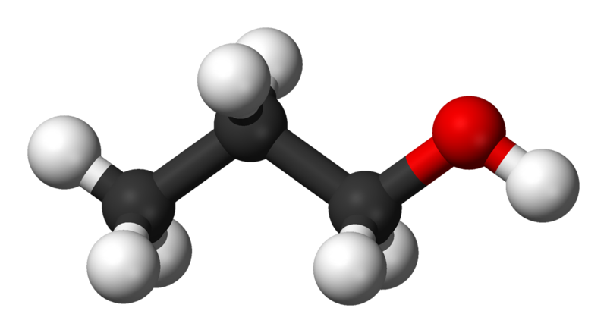
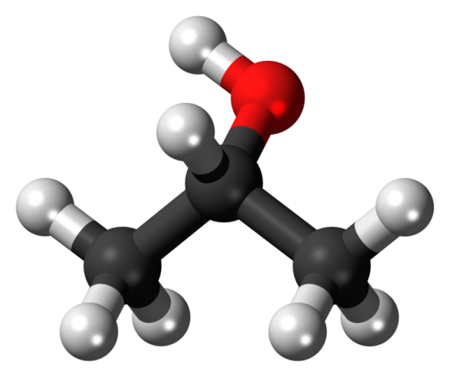


Propan-1-ol
CH₃ – CH₂– CH₂OH
n-propanol
1-propanol
Propan-2-ol
CH₃ – CHOH– CH₃
Isopropanol
Isopropylalkohol
organické sloučeniny se
sumárním vzorcem C₃H₈O
polohová izomerie
těkavé, hořlavé kapaliny
Obr.2
Obr.11
Obr.12
podráždění očí, kůže, horních cest dýchacích, bolest hlavy, ospalost, závratě, nevolnost, zvracení, poruchy zraku
silně páchnoucí
vstřebává se kůží (500 mg /m², 980 mg /m²)
podobné účinky jako ethanol 2-4 krát silnější.

Slide 25
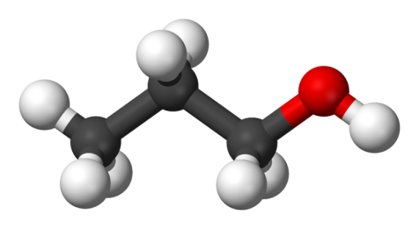

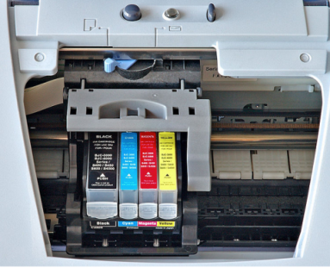
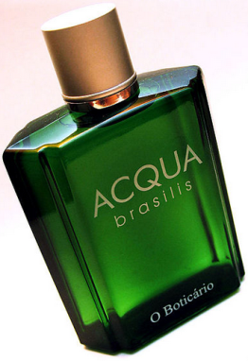

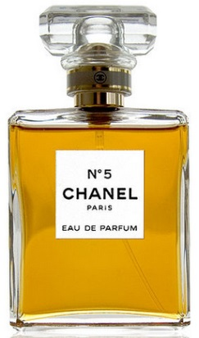
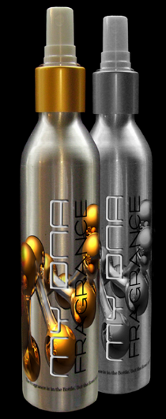
Propan-1-ol
CH₃ – CH₂– CH₂OH
n-propanol
1-propanol
Propan-2-ol
CH₃ – CHOH– CH₃
2-propanol
Isopropylalkohol
Obr.16
Použití
Isopropanol
Obr.15
extrakce a čištění přírodních produktů
srážecí činidlo nukleových kyselin
Obr.5
výroba dezinfekčních prostředků
Obr.13
průmyslové a domácí odmašťovadla
nemrznoucí kapaliny v chladicí soustavě
Obr.14
rozpouštědla - kosmetické, farmaceutické přípravky
rozpouštědlo pro tuky , pryskyřice , barvy , inkousty
rozpouštědlo pro krystalizaci a čištění organických látek

Slide 26
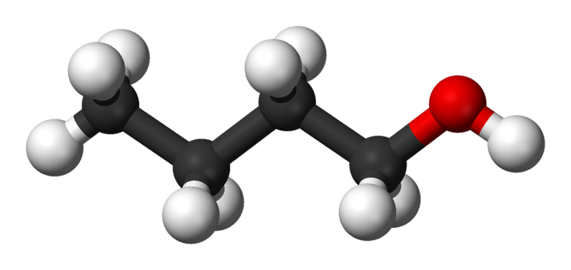
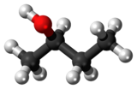
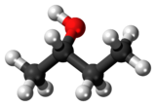
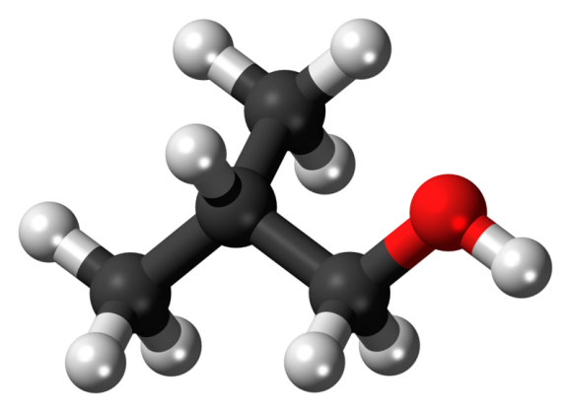
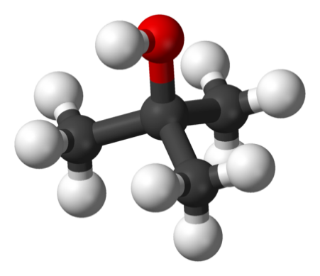
Butan-1-ol
CH₃ – CH₂– CH₂– CH₂OH
n-butanol
1-butanol
Butan-2-ol
CH₃ – CH₂– CHOH– CH₃
Butan-2-ol
2-butanol
(L) - (-)
(D) - (+)
Isobutanol
CH₃ – CH(CH₃ )– CH₂OH
2-methylpropan-1-ol
terc -butanol
CH₃ – C(CH₃ )OH– CH₃
2-methyl-2-propanol

Slide 27
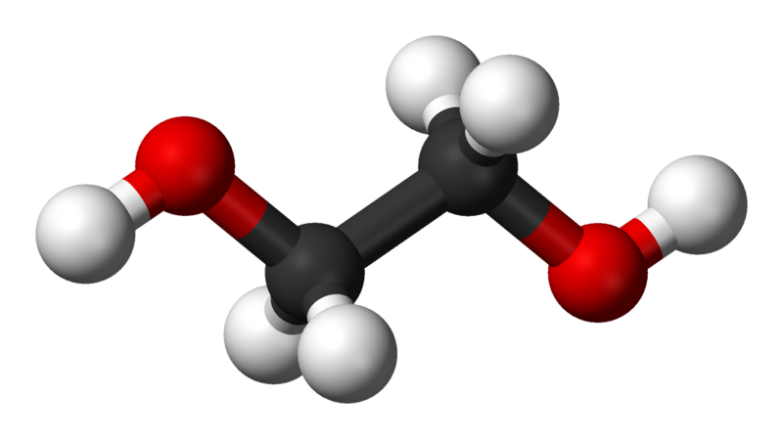
Cerylalkohol
C₂₆H₅₃OH
1-hexacosanol
Obr.12
součást vosků
Glykol
HOCH₂ – CH₂OH
ethan-1,2-diol
1,2-ethandiol
bezbarvá, viskózní kapalina
sladké chuti, bez zápachu
páry jsou se vzduchem výbušné 3,2 - 43%
podráždění očí, kůže, horních cest dýchacích, bolest hlavy, ospalost, závratě, nevolnost, deprese CNS
Díky sladké chuti nebezpečí konzumace hlavně u dětí.

Slide 28
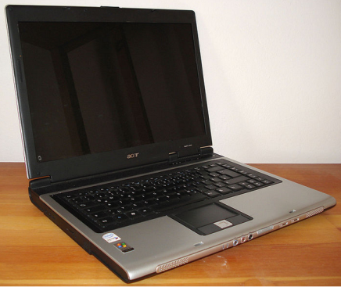
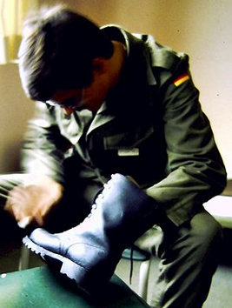
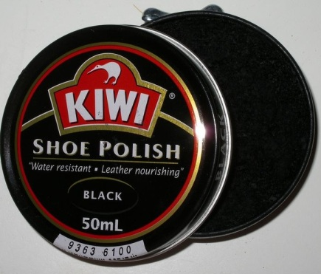
Glykol
ethan-1,2-diol
HOCH₂ – CH₂OH
Použití
výrobci polyesteru , jako polyethylentereftalátu ( PET )
absorbent pro odstranění vodní páry ze zemního plynu
rozpouštědlo , a současně jako redukční činidlo
výroba nemrznoucích směsí
Obr.17
60% etylenglykolu a 40% voda mrzne při -45°C (Fridex)
Obr.19
v kapalných chladicích systémech pro osobní počítače
přísada do krému na boty a v některých inkoustech a barvách
Obr.18
konzervační prostředek pro uchování biologických vzorků

Slide 29
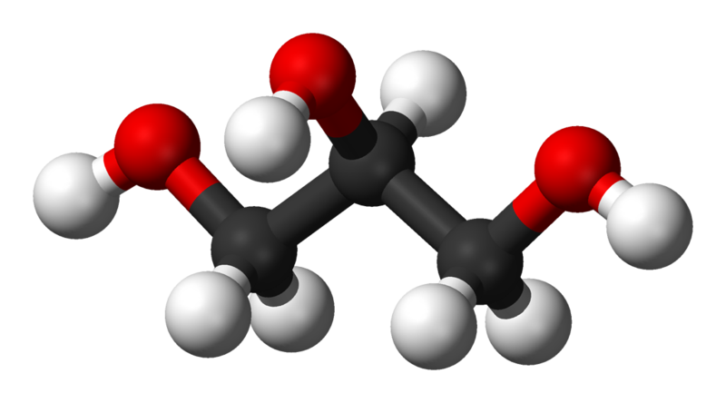
Glycerol
glycerín
HOCH₂ – CHOH – CH₂OH
1,2,3-propantriol
propan-1,2,3-triol
hygroskopická bezbarvá viskózní kapalina
sladké chuti, bez zápachu
trojsytný alkohol, slabě jedovatý
Obr.4
V menších dávkách způsobuje bolesti hlavy, žaludeční potíže a zvracení.
Ve větších dávkách může způsobit poškození jater.
Průměrný člověk by jej musel požít nejméně 90 až 120 g.
Hlavním zdrojem glycerolu byly přírodní tuky.

Slide 30
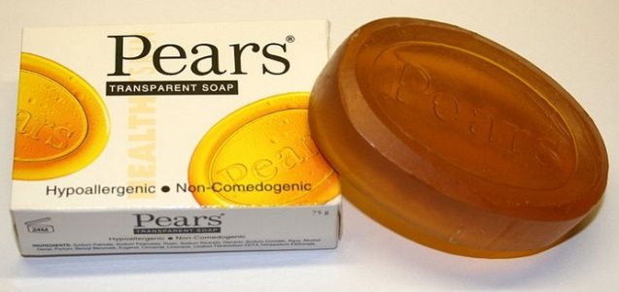
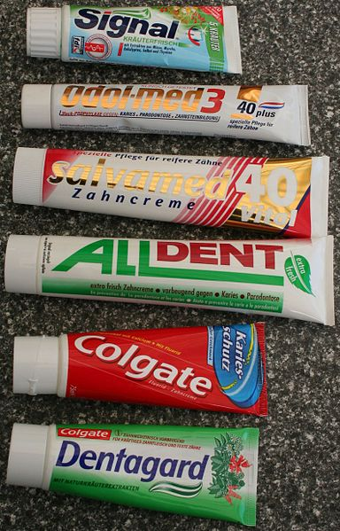
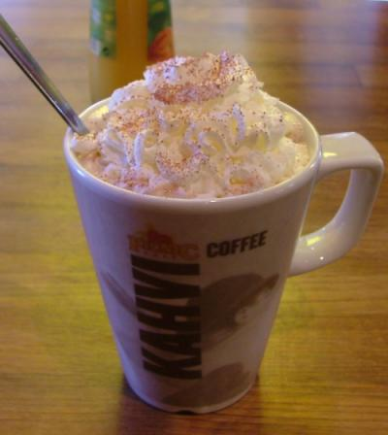
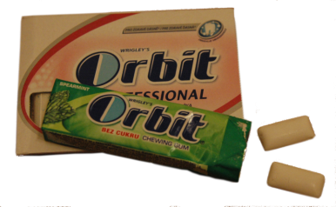
Glycerol
glycerín
HOCH₂ – CHOH – CH₂OH
propan-1,2,3-triol
1,2,3-propantriol
Použití
Obr.24
kosmetické výrobky
hydratační krémy a mýdla
zvlhčovadlo v zubních pastách
změkčovadlo při výrobě plastických hmot
Obr.25
potravinářský průmysl - označení E 422
úpravu nápojů a méně kvalitních vín
sladidlo např. v šlehačky ve sprejích
Obr.26
27 kcal na čajovou lžičku (cukr má 20)
výroba žvýkaček
Obr.27

Slide 31
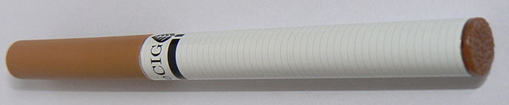
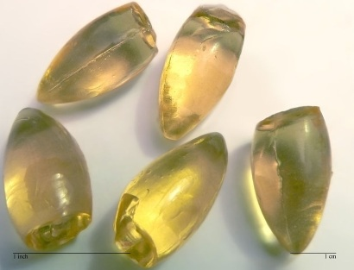
Glycerol
glycerín
HOCH₂ – CHOH – CH₂OH
1,2,3-propantriol
propan-1,2,3-triol
Použití
Obr.22
výroba bezvodého ethanolu pro odstranění příměsi vody
v e-liquidech (náplní) do elektronických cigaret
nemrznoucích směsi v kombinaci s ethylenglykolem
lékařství
Obr.5
při léčbě otoku mozku jako přísada infuzí
snižování nitroočního tlaku
Obr.23
při zácpách ve formě glycerinových čípků
součást klystýrů

Slide 32
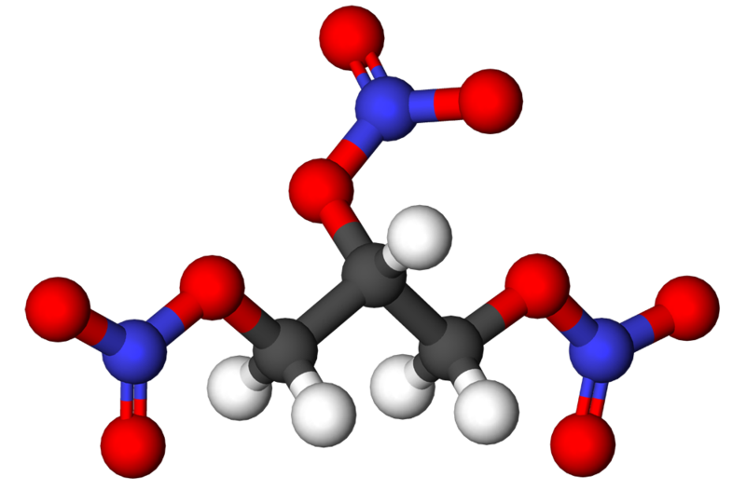


Glycerol
glycerín
HOCH₂ – CHOH – CH₂OH
1,2,3-propantriol
propan-1,2,3-triol
Použití
trinitrát glycerolu, známější pod názvem nitroglycerin
působením nitračních činidel (HNO₃ a H₂SO₄)
HO-CH₂-CH(OH)-CH₂-OH + HNO₃ →
O₂NO-CH₂-CH(ONO₂)- CH₂-ONO₂ + 3 H₂O
Obr.20
Obr.3
Obr.4
Obr.21
1,2,3-trinitro-oxy-propan (propan-1,2,3-triyltrinitrá)
dynamit, bezdýmný střelný prach, plastické trhaviny
zklidnění srdečních arytmií a snížení krevního tlaku

Slide 33

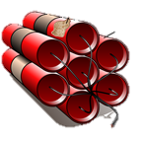
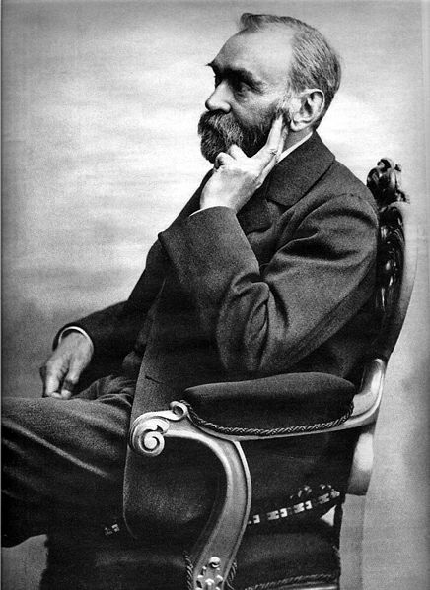
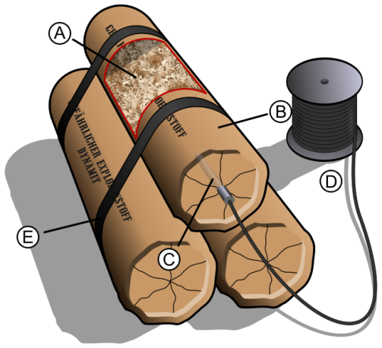
1,2,3-trinitro-oxy-propan
(propan-1,2,3-triyltrinitrá)
Dynamit
Alfred Nobel 1867
nitroglycerin s křemelinou
Alfred Nobel 1833 - 1896
Obr.29
Obr.30
A-Křemelina
+ nitroglycerin
B - Ochranný obal
C - rozbuška
D - Zápalný drát
E - Páska
Obr.28

Slide 34
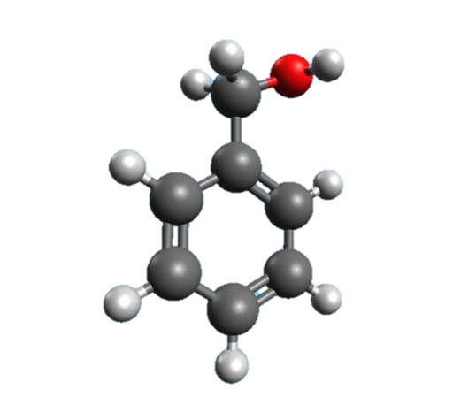
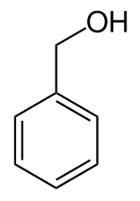
Benzylalkohol
C₆H₅ – CH₂OH
bezbarvá olejovitá kapalina
s mírnou příjemnou aromatickou vůní
hořká chuť
snadno rozpustný ve většině organických rozpouštědel
částečně rozpustný ve vodě (4 g/100 ml)
oxiduje na vzduchu pomalu na benzaldehyd
benzylalkohol je produkován přirozeně mnoha rostlinami
běžně se vyskytují v ovoci a čaji
esenciální oleje - jasmín , hyacint a ylang-ylang

Slide 35
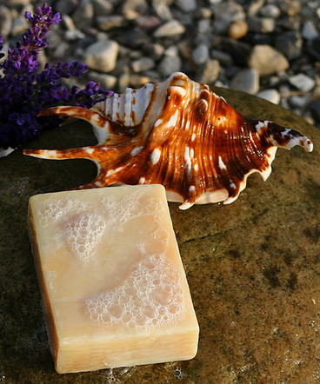
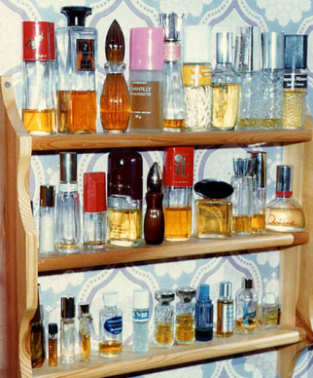
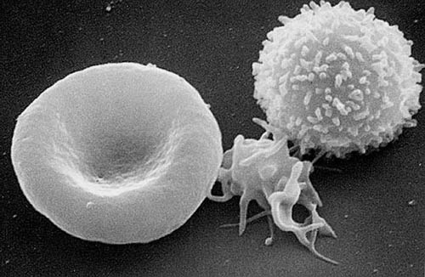
Benzylalkohol
C₆H₅ – CH₂OH
Použití
rozpouštědlo pro inkousty, barvy, laky a epoxidové pryskyřice
estery se používají v mýdlech , parfémech
potravinářská přídavná látka E 1519 příchutě
pro některé nápoje, cukrovinky a pečivo.
rozpouštědlo - dielektrikum dielektroforézy
Obr.39
separace buněk nebo orientace a manipulace
s nanočásticemi, rekonfigurace nanovláken
oddělení živých a mrtvých buněk, živé buňky jsou životaschopné i po separaci
Obr.40
rakovinné buňky z krve, bakterie a viry
oddělení červených a bílých krvinek,
k detekci apoptózy brzy po užití drogy
Obr.41

Slide 36
Citace
Obr.1 WRIGHT, Joseph. Soubor: JosephWright-Alchemist.jpg - Wikimedia Commons [online]. [cit. 20.2.2013]. Dostupný na WWW: http://commons.wikimedia.org/wiki/File:JosephWright-Alchemist.jpg
Obr.2 HENNING, Torsten. Soubor:GHS-pictogram-flamme.svg - Wikipedie [online]. [cit. 1.2.2013]. Dostupný na WWW: http://cs.wikipedia.org/wiki/Soubor:GHS-pictogram-flamme.svg
Obr.3 TORSTEN HENNING. Soubor:GHS-pictogram-skull.svg - Wikipedie [online]. [cit. 1.2.2013]. Dostupný na WWW: http://cs.wikipedia.org/wiki/Soubor:GHS-pictogram-skull.svg
Obr.4 TORSTEN HENNING. Soubor:GHS-pictogram-silhouete.svg - Wikipedie [online]. [cit. 1.2.2013]. Dostupný na WWW: http://cs.wikipedia.org/wiki/Soubor:GHS-pictogram-silhouete.svg
Obr.5 DNO1967. Soubor: Antifreeze.jpg - Wikimedia Commons [online]. [cit. 16.4.2013]. Dostupný na WWW: http://commons.wikimedia.org/wiki/File:Antifreeze.jpg
Obr.6 SHIZHAO拍摄. Soubor: Bionafta-3.png - Wikimedia Commons [online]. [cit. 23.4.2013]. Dostupný na WWW: http://commons.wikimedia.org/wiki/File:Biodiesel-3.png
Obr.7 NASA. Soubor: Palivový článek NASA p48600ac.jpg - Wikimedia Commons [online]. [cit. 23.4.2013]. Dostupný na WWW: http://commons.wikimedia.org/wiki/File:Fuel_cell_NASA_p48600ac.jpg
Obr.8 PICCOLONAMEK. Soubor: Aerosol.png - Wikimedia Commons [online]. [cit. 23.4.2013]. Dostupný na WWW: http://commons.wikimedia.org/wiki/File:Aerosol.png
Obr.9 EMILFARO. Soubor: Alcohol podle Country.png - Wikimedia Commons [online]. [cit. 23.4.2013]. Dostupný na WWW: http://commons.wikimedia.org/wiki/File:Alcohol_by_Country.png
Obr.10LOKAL_PROFIL. Soubor: Cirhóza jater mapy světa - Daly - WHO2004.svg - Wikimedia Commons [online]. [cit. 23.4.2013]. Dostupný na WWW: http://commons.wikimedia.org/wiki/File:Cirrhosis_of_the_liver_world_map_-_DALY_-_WHO2004.svg
Obr.11 ORSTEN HENNING. Soubor:GHS-pictogram-acid.svg - Wikipedie [online]. [cit. 1.2.2013]. Dostupný na WWW: http://cs.wikipedia.org/wiki/Soubor:GHS-pictogram-rondflam.svg
Obr.12 TORSTEN HENNING. Soubor:GHS-pictogram-exclam.svg - Wikipedie [online]. [cit. 1.2.2013]. Dostupný na WWW: http://cs.wikipedia.org/wiki/Soubor:GHS-pictogram-exclam.svg

Slide 37
Citace
Obr.13 MY DNA FRAGRANCE. Soubor: Můj dna vůně exkluzivní parfém-2.jpg - Wikimedia Commons [online]. [cit. 23.4.2013]. Dostupný na WWW: http://commons.wikimedia.org/wiki/File:My_dna_fragrance_exclusive_perfume-2.jpg
Obr.14 ARZ. Soubor: Chanel č. 5 parfum.jpg - Wikimedia Commons [online]. [cit. 23.4.2013]. Dostupný na WWW: http://commons.wikimedia.org/wiki/File:CHANEL_No5_parfum.jpg
Obr.15 SENNA, Rodrigo. Soubor: Acqua brasilis.jpg - Wikimedia Commons [online]. [cit. 23.4.2013]. Dostupný na WWW: http://commons.wikimedia.org/wiki/File:Acqua_brasilis.jpg
Obr.16 KARWATH, André. Soubor: Canon S520 inkoustové tiskárně - opened.jpg - Wikimedia Commons [online]. [cit. 28.4.2013]. Dostupný na WWW: http://commons.wikimedia.org/wiki/File:Canon_S520_ink_jet_printer_-_opened.jpg
Obr.17 BLUME, Matti. Soubor: Acer Aspire 5600 open.jpg - Wikimedia Commons [online]. [cit. 23.4.2013]. Dostupný na WWW: http://commons.wikimedia.org/wiki/File:Acer_Aspire_5600_series_open.jpg
Obr.18 PETAHOLMES. Soubor: Otevřít černá Kiwi.JPG - Wikimedia Commons [online]. [cit. 23.4.2013]. Dostupný na WWW: http://commons.wikimedia.org/wiki/File:Open_black_Kiwi.JPG
Obr.19 LASTHERO. Soubor: Soldat Schuhpflege 1982.jpg - Wikimedia Commons [online]. [cit. 23.4.2013]. Dostupný na WWW: http://commons.wikimedia.org/wiki/File:Soldat_Schuhpflege_1982.jpg
Obr.20 TORSTEN HENNING. Soubor:GHS-pictogram-explos.svg - Wikipedie [online]. [cit. 1.2.2013]. Dostupný na WWW: http://cs.wikipedia.org/wiki/Soubor:GHS-pictogram-explos.svg
Obr.21 TORSTEN HENNING. Soubor:GHS-pictogram-pollu.svg - Wikipedie [online]. [cit. 1.2.2013]. Dostupný na WWW: http://cs.wikipedia.org/wiki/Soubor:GHS-pictogram-pollu.svg
Obr.22 MARTEVAX SRO. Soubor: Ecig-ecigareta.JPG - Wikimedia Commons [online]. [cit. 29.4.2013]. Dostupný na WWW: http://commons.wikimedia.org/wiki/File:Ecig-ecigareta.JPG
Obr.23 SHATTONBURY. Soubor: Glycerin suppositories.jpg - Wikimedia Commons [online]. [cit. 29.4.2013]. Dostupný na WWW: http://commons.wikimedia.org/wiki/File:Glycerin_suppositories.jpg
Obr.24 JPLON. Soubor: Hrušky-mýdlo barbox.jpg - Wikimedia Commons [online]. [cit. 29.4.2013]. Dostupný na WWW: http://commons.wikimedia.org/wiki/File:Pears-Soap-barbox.jpg

Slide 38
Citace
Obr.25 GMHOFMANN. Soubor: Zahncremes.jpg - Wikimedia Commons [online]. [cit. 29.4.2013]. Dostupný na WWW: http://commons.wikimedia.org/wiki/File:Zahncremes.jpg
Obr.26 JONIK. Soubor: Horká čokoláda se šlehačkou hrnek cream.jpg - Wikimedia Commons[online]. [cit. 29.4.2013]. Dostupný na WWW: http://commons.wikimedia.org/wiki/File:Hot_chocolate_mug_with_whipped_cream.jpg
Obr.27 MILENAFOTO. Soubor: Zvykacky Orbit.tif - Wikimedia Commons [online]. [cit. 29.4.2013]. Dostupný na WWW: http://commons.wikimedia.org/wiki/File:Zvykacky_Orbit.tif?uselang=cs
Obr.28 FLORMAN, Gösta. Soubor: AlfredNobel adjusted.jpg - Wikimedia Commons [online]. [cit. 22.4.2013]. Dostupný na WWW: http://commons.wikimedia.org/wiki/File:AlfredNobel_adjusted.jpg
Obr.29 PBROKS13. Soubor: Dynamite-3.svg - Wikimedia Commons [online]. [cit. 22.4.2013]. Dostupný na WWW: http://commons.wikimedia.org/wiki/File:Dynamite-3.svg
Obr.30 PBROKS13. Dynamite.svg - Wikimedia Commons [online]. [cit. 22.4.2013]. Dostupný na WWW: http://commons.wikimedia.org/wiki/File:Dynamite.svg?uselang=cs
Obr.31 LINDBERG, Erik; JONATHUNDER. Soubor: Nobel Prize.png - Wikimedia Commons[online]. [cit. 22.4.2013]. Dostupný na WWW: http://en.wikipedia.org/wiki/File:Nobel_Prize.png
Obr.32 ARCHIV ÚFCH J.HEYROVSKÉHO AV ČR, VVI. Soubor: Heyrovského Jaroslav.jpg - Wikimedia Commons [online]. [cit. 29.4.2013]. Dostupný na WWW: http://commons.wikimedia.org/wiki/File:Heyrovsky_Jaroslav.jpg
Obr.33 AUTOR NEUVEDEN. Soubor: Jaroslav Seifert 1931.jpg - Wikimedia Commons [online]. [cit. 29.4.2013]. Dostupný na WWW: http://commons.wikimedia.org/wiki/File:Jaroslav_Seifert_1931.jpg
Obr.34 PIETZNER, Karl. Soubor: Bertha-von-Suttner-1906.jpg - Wikimedia Commons [online]. [cit. 29.4.2013]. Dostupný na WWW: http://commons.wikimedia.org/wiki/File:Bertha-von-Suttner-1906.jpg
Obr.35NOBELOVA NADACE. Soubor: Carl Ferdinand Cori.jpg - Wikimedia Commons [online]. [cit. 29.4.2013]. Dostupný na WWW: http://commons.wikimedia.org/wiki/File:Carl_Ferdinand_Cori.jpg
Obr.36 NÁRODNÍ KNIHOVNA MEDICÍNY. Soubor: Gerty Theresa Cori.jpg - Wikimedia Commons[online]. [cit. 29.4.2013]. Dostupný na WWW: http://commons.wikimedia.org/wiki/File:Gerty_Theresa_Cori.jpg

Slide 39
Citace
Obr.37 SMITHSONIAN INSTITUTION. Soubor: Gerty Theresa Cori Radnitz (1896-1957) a Carl Ferdinand Cori (1896-1984) jpg. - Wikimedia Commons [online]. [cit. 29.4.2013]. Dostupný na WWW: http://commons.wikimedia.org/wiki/File:Gerty_Theresa_Radnitz_Cori_(1896-1957)_and_Carl_Ferdinand_Cori_(1896-1984).jpg
Obr.38 FORSCHUNGSZENTRUM JÜLICH. Soubor: Peter Grünberg.jpg - Wikimedia Commons[online]. [cit. 29.4.2013]. Dostupný na WWW: http://commons.wikimedia.org/wiki/File:Peter_Gr%C3%BCnberg.jpg
Obr.39 THYSSEN, Malene. Soubor: Ruční soap.jpg - Wikimedia Commons [online]. [cit. 2.5.2013]. Dostupný na WWW: http://commons.wikimedia.org/wiki/File:Handmade_soap.jpg
Obr.40 PINGSTONE, Adrian. Soubor: Parfémy police 536pix.jpg - Wikimedia Commons [online]. [cit. 2.5.2013]. Dostupný na WWW: http://commons.wikimedia.org/wiki/File:Perfume_shelf_536pix.jpg
Obr.41 ELEKTRONOVÁ MIKROSKOPIE ZAŘÍZENÍ NA NATIONAL CANCER INSTITUTE FREDERICK. Soubor: Red White Blood cells.jpg - Wikimedia Commons [online]. [cit. 2.5.2013]. Dostupný na WWW: http://commons.wikimedia.org/wiki/File:Red_White_Blood_cells.jpg
Literatura
Honza, J.; Mareček, A. Chemie pro čtyřletá gymnázia (3.díl). Brno: DaTaPrint, 2000;ISBN 80-7182-057-1
Pacák, J. Chemie pro 2. ročník gymnázií. Praha: SPN, 1985
Kotlík B., Růžičková K. Chemie I. v kostce pro střední školy, Fragment 2002, ISBN: 80-7200-337-2
Vacík J. a kolektiv Přehled středoškolské chemie, SPN 1995, ISBN: 80-85937-08-5

